Slide 1
*** 응답상태코드 ***
=> https://ko.wikipedia.org/wiki/HTTP_상태코드
1xx (정보): 요청을 받았으며 프로세스를 계속한다
2xx (성공): 요청을 성공적으로 받았으며 인식했고 수용하였다
3xx (리다이렉션): 요청 완료를 위해 추가 작업 조치가 필요하다
4xx (클라이언트 오류): 요청의 문법이 잘못되었거나 요청을 처리할 수 없다
5xx (서버 오류): 서버가 명백히 유효한 요청에 대해 충족을 실패했다.

Slide 2
*** 응답상태코드
100 | Continue (클라이언트로부터 일부 요청을 받았으며 나머지 정보를 계속 요청함)
200 | OK (요청이 성공적으로 수행되었음)
201 | Created (PUT 메서드에 의해 원격지 서버에 파일이 정상적으로 생성됨)
202 | Accepted (웹서버가 명령 수신함)
203 | Non-authoritative information (서버 클라이언트 요구 중 일부만 전송)
204 | No content (사용자 요구를 처리하였으나 전송할 데이터가 없음)
301 | Moved permanently (요청 URL 정보를 타 URL에 요청함)
302 | Moved temporarily (요청 URL 정보를 타 URL에 요청함)
304 | Not modified (컴퓨터 로컬의 캐시 정보를 이용함, 대개 그림 파일 등은 웹 서버에게 요청하지 않음)
400 | Bad request (사용자의 잘못된 요청을 처리할 수 없음)
401 | Unauthorized (허가_승인 되지 않음, 권한 없음)
403 | Forbidden (금지된, 접근금지, 서버에 요청이 전달되었지만, 권한 때문에 거절되었음을 의미) ( 401은 익명의 사용자, 403는 로그인은 하였으나 권한이 없는 사용자, 즉 로그인전 접근시에는 401 , 로그인후 접근시는 403 )
404 | Not found (요청한 페이지 없음)
405 | Method not allowed (허용되지 않는 http method 사용함)
407 | Proxy authentication (프락시 인증이 요구되는 경우)
408 | Request timeout (요청 시간 초과)
410 | Gone (영구적으로 사용 금지)
412 | Precondition failed (전체 조건 실패)
414 | Request-URL too long (요청된 URL 길이가 긴 경우)
500 | Internal server error (내부 서버 오류)
501 | Not implemented (웹 서버가 처리할 수 없음)
503 | Service unavailable (서비스 제공 불가)
504 | Gateway timeout (게이트웨이 시간초과)
505 | HTTP version not supported (해당 http 버전 지원되지 않음)

Slide 3
Mybatis , JPA
영속성 프레임워크 (Persistence Framework)

Slide 4
Web Programming 구조
Client : 사용자
Server : Tomcat
1 요청
2
Web Browser
웹서버
웹어플리케이션 서버 (WAS)
6 응답
5
3
4
SQL
Html5
Css3
JavaScript
Jquery
Ajax
Java
Servlet JSP (Java Server Page)
Spring
모바일
ASP, PHP
DBMS
Oracle , MySql, MsSql , Maria …

Slide 5
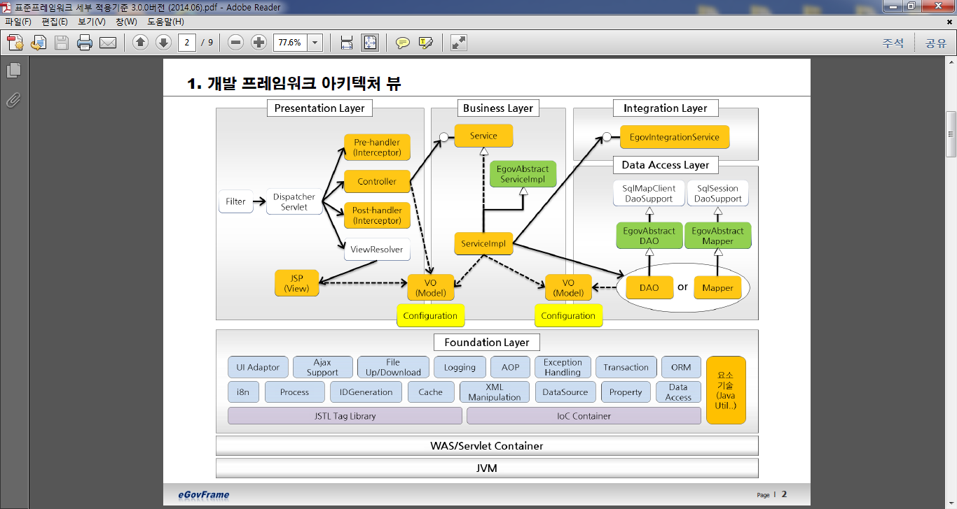
전자정부 프레임워크 v3.0 아키텍쳐
Presentation Tier
Service Layer
Persistence Layer
Persistence Tier
HTTP
Web Browser
DBMS

Slide 6
*** 영속성 프레임워크 (Persistence Framework)
=> 정보에 대한 접근과 저장을 단순화하는 라이브러리를 의미한다. 즉 관계형 데이터베이스 관리시스템(RDBMS)과 연동되는 코드를 작성하기 위한 프레임워크이다. 대표적으로 오픈 프레임워크로 xml 을 기반으로하는 Mybatis 가 있음
=> 최신동향은 객체-관계(ORM: Object-Relational Mapping) 영속성 프레임워크를 사용하는 것이다.
** ORM ( Object-relational mapping )
=> 데이터베이스와 객체 지향 프로그래밍 언어 간의 호환되지 않는 데이터를 변환하는 프로그래밍 기법이다. 즉, 자바객체에 저장된 데이터를 테이블의 row 정보로 또는 테이블의 row 정보를 자바객체로 매핑해 주며 이 과정에서 SQL 과 자바코드는 ORM 프레임워크가 자동으로 만들어 준다.
=> ORM 영속성 프레임워크는 테이블과 테이블의 각 행과 열을 추상화하기 때문에 개발자들은 데이터 베이스가 아닌 객체를 통해 코드를 구현하게 된다.
=> 대표적 오픈 프레임워크는 하이버네이트(Hibernate)
*** JPA ( Java Persistence API_ Application Program Interface )
=> 모든 ORM 프레임워크들의 공통 인터페이스를 제공

Slide 7
** Mybatis
Apache 에서 Ibatis 라는 이름으로 만든 프레임웤
2010년 Ibatis 가 구글로 넘어가며 Mybatis 가 됨
SQL에 기반한 데이터베이스와 자바 를 연결시켜 주는 역할을 하는 영속성 프레임워크(Persistence Framework)이다.
Persistence : 고집, 지속됨
** 특징
DB 연동을 편리하게 해줌 ( 간단한 코드로 DB연동을 처리함)
Java 소스코드에서 SQL 문장을 분리하여 별도의 XML 파일로 저장 관리하고, 이 둘을 서로 연결시켜주는 방식으로 작동한다.
다른 영속성 프레임워크인 하이버네이트(Hibernate)와 비교하여 하이버네이트는 객체모델을 사용자가 생성을 하면 프레임워크에서 데이터베이스와 연결을 시켜주는 방식인데 반해 MyBatis는 사용자가 SQL 문장을 만들면 그에 적합한 객체모델을 생성하는 방식으로 작동한다.

Slide 8
*** 마이바티스와 스프링 연동 1. xml 설정 *** => DAO : SqlSession 클래스를 통해 mapper 접근
New project -> Spring Legacy Project
pom => 필요한 라이브러리 다운로드
Spring 관련 설정 파일 -> web.xml , root….xml (DB연결, SqlSession… , component-scan ) , servlet…xml
Java code 구현 => vo, business( Service, ServiceImpl->SqlSession 사용) , controller
Mybatis 설정 => ~config.xml , ~Mapper.xml
View 구현

Slide 9
*** 마이바티스와 스프링 연동 2. interface 이용 ***
=> interface ~~Mapper.java 클래스를 통해 mapper 접근
~~Mapper.java 와 mapper.xml 의 경로 , 화일명, ~mapper.xml 의 namespace 값은 모두 반드시 같아야 한다. -> 때문에 sqlSessionFactory bean 등록시 mapperLocations 속성 설정 필요 없음 -> SqlSession 클래스를 사용하지 않기 때문에 SqlSession bean 등록 하지 않아도 됨
2. Interface 의 추상메서드 명이 mapper 에서 해당 sql 구문의 id 와 동일해야 함.
3. ServiceImpl 의 예
@Autowired
MemberMapper memberMapper; // interface
public int insert(MemberVO memberVO) { return memberMapper.insert(memberVO); }
4. public interface MemberMapper {
MemberVO selectOne(String id);
// 매퍼 MemberMapper.xml 의 id 가 selectOne 인 sql 구문을 의미함.
} // interface
5. 설정화일 변경 추가 : <mybatis-spring:scan base-package="mapperInterface"/> dao필요 없이 interface ~Mapper.java를 사용해서 경로 맞춰주는 설정 삭제: sqlSession 빈설정, sqlSessionFactory 의 mappers 관련설정 ( sqlSessionFactory : dataSource 설정만 하면 됨 )

Slide 10
*** 마이바티스와 스프링 연동 ***
( ** 오라클 10g 사용시 dependency 는 아래 버전으로 할것 )
pom.xml 에 <dependency> 추가
<!-- Mybatis -->
<dependency>
<groupId>org.mybatis</groupId>
<artifactId>mybatis</artifactId>
<version>3.3.1</version>
</dependency>
<!-- Mybatis-Spring : 마이바티스와 스프링 연동을 위한 라이브러리 -->
<dependency>
<groupId>org.mybatis</groupId>
<artifactId>mybatis-spring</artifactId>
<version>1.2.4</version>
</dependency>
<!-- Mybatis Spring MVC Test -->
<dependency>
<groupId>org.springframework</groupId>
<artifactId>spring-jdbc</artifactId>
<version>${org.springframework-version}</version>
</dependency>
<dependency>
<groupId>org.springframework</groupId>
<artifactId>spring-test</artifactId>
<version>${org.springframework-version}</version>
</dependency>
=> Maven Dependencies 에서 라이브러리 추가 확인
...mybatis-3.3.1.jar : Mybatis 관련 라이브러리
...mybatis-spring-1.2.4.jar : Mybatis와 Spring 연동을 위한 라이브러리
-------------------------------------------------------------------------------
*** 필요한 라이브러리가 있을 경우 http://serarch.maven.org 등에 들어가서 검색을 해서 찾아서 넣으면 됩니다.

Slide 11
2. root-context.xml : ContextLoaderListener 의 설정화일
=> 데이터베이스 연결 설정, MyBatis 설정, Transaction 등을 추가 한다.
=> 웹과 관련되지 않은 설정에 이용
( *** servlet-context.xml : DispatcherServlet 의 설정화일
=> 웹과 관련된 설정에 이용 )
2.1=> Namespaces (jdbc , mybatis)
2.2=> <!-- 데이터베이스 연결 -->
<bean id="dataSource" class="org.springframework.jdbc.datasource.DriverManagerDataSource">
<property name="driverClassName" value="oracle.jdbc.driver.OracleDriver"/>
<property name="url" value="jdbc:oracle:thin:@127.0.0.1:1521:xe" />
<property name="username" value="system"/>
<property name="password" value="oracle"/>
</bean>
2.3=> Test Class 작성 Test : DataSourceTest.java
2.4=> SqlSessionFactory 객체 설정
- MyBatis 와 연동시 핵심 클래스
- DB 연결과 SQL 실행의 핵심 클래스
- SqlSessionFactoryBean 에 의해 생성됨
- root-context.xml 에 추가
<bean id="sqlSessionFactory" class="org.mybatis.spring.SqlSessionFactoryBean">
<property name="dataSource" ref="dataSource" />
<!-- MyBatis 설정 파일의 위치를 지정 : 스프링 동작시 같이 동작 하도록 -->
<property name="configLocation" value="classpath:/mybatis-config.xml" />
<!-- SQL 파일의 위치를 지정합니다. -->
<property name="mapperLocations" value="classpath:/mappers/**/*Mapper.xml" />
<!-- mappers 폴더내의 모든 폴더의 *Mapper.xml 을 인식하도록 해줌 -->
</bean>

Slide 12
3. mybatis-config.xml ( src/main/resource 에 )
=> SQL 매핑을 위한 마이바티스 설정파일을 작성합니다
<?xml version="1.0" encoding="UTF-8"?>
<!DOCTYPE configuration
PUBLIC "-//mybatis.org//DTD Config 3.0//EN"
"http://mybatis.org/dtd/mybatis-3-config.dtd">
<configuration>
</configuration>
=> Test : MyBatisTest.java
--------------------------------------------------------------------------------
4. SqlSessionTemplate 설정
=> DAO 의 DB연결 & Close 담당
=> root-context.xml 에 추가
<!-- SqlSessionTemplate DB연결 & Close -->
<!-- sqlSessionFactory 를 생성자로 주입해서 설정 -->
<bean id="sqlSession" class="org.mybatis.spring.SqlSessionTemplate" destroy-method="clearCache">
<constructor-arg name="sqlSessionFactory" ref="sqlSessionFactory" />
</bean>

Slide 13
5. memberMapper.xml
=> src/main/resources 에 mappers 폴더 만들고 => new ......
SQL 맵핑 파일을 만듭니다 -> mybatis-config.xml 와의 차이점 : !DOCTYPE 에서 3군데 확인 . configuration -> mapper 로 . config -> Mapper . config.dtd -> mapper.dtd -> <mapper> 태그 사용
<?xml version="1.0" encoding="UTF-8"?>
<!DOCTYPE mapper
PUBLIC "-//mybatis.org//DTD Mapper 3.0//EN"
"http://mybatis.org/dtd/mybatis-3-mapper.dtd">
<mapper namespace="banana.mapper.MemberMapper">
<!-- memberList() -->
<select id="memberList" resultType="vo.MemberVO">
select * from member order by id
</select>
</mapper>
*** 태그의 종류와 속성 [ http://www.mybatis.org/mybatis-3/ko/sqlmap-xml.html ]
=> 다른 mapper와 중복되지 않도록 네임스페이스 기재
=> Select 태그 속성
id : 이 셀렉트문을 찾아가기 위한 주소
parameterType : vo.BoardVO -> 대부분 생략 (Alias 사용가능) resultType : 쿼리결과의 타입 (앨리어스명 이나 객체형 가능)
=> SQL 구문 : 사용하는 DB 로 적용되므로 구문 형식 그대로 사용가능, 단 ? 대신 #{필드명} 사용 -> where id=#{id}
6. MService (Interface) , MServiceImpl , MemberDAOTest

Slide 14
*** Paging
=> 오라클에서 Mysql 의 limit 구현
- 오라클에서 1번의 select 구문이 실행되면 해당구문에 자동으로 1row당 1개의 번호가 자동으로 생
성된다. 자동생성번호의 필드명은 rownum 이다. 다음의 예로 좀더 자세히 살펴보자.
예)
첫번째 : 10개 까지만 보여 주시오.
Mysql => select *
from table_name
limit 10;
Oracle => select *
from ( select *
from table_name
)
where rownum <= 10;
두번째 : 3번째 부터 5개만 보여주시오.
Mysql => select *
from table_name
limit 3, 5;
Oracle => select *
from ( select *
from table_name
)
where rownum >= 3 and rownum <= 8;
=> where rownum between 1 and 10 ;

Slide 15
*** ROW_NUMBER() , rownum
=> 오라클에서 1번의 select 구문이 실행되면 해당구문에 자동으로 1 row당 1개의 번호가 자동으로 생성되며
이 자동생성번호의 필드명이 rownum 이다.
=> 필그명 rownum 또는 ROW_NUMBER() 함수를 사용하면 출력 가능.
*** OVER()
=> ORDER BY, GROUP BY 서브퀘리 를 개선하기 위해 나온 함수
<select id="pageBoardList" resultType="vo.BoardVO">
select * from
(select b.* , ROW_NUMBER() OVER(order by root desc, step asc) rnum from board b) where rnum between #{sno} and #{eno}
</select>
*** Row 개수 제한에도 이용
=> board 에서 가장 최근 자료 2개만 출력 하기
<![CDATA[ select * from
(select b.* , ROW_NUMBER() OVER(order by regdate desc) rnum from board b) where rnum < 2 ]]>

Slide 16
*** $, #
=> SQL의 필드와 값을 여러가지 형태 사용하기 => ${변수명} : VALUE => 필드 표현 => #{변수명} : 'VALUE' => 값 표현
select * from myhewon where ${searchMenu} like '%'||#{searchValue}||'%'
=> $를 사용하여 검색하려는 필드를 표시함
=> #을 이용하여 검색 질의를 표시함
*** bind => OGNL표현을 사용해서 변수를 만든 뒤 컨텍스트에 바인딩한다. 즉, 외부에서 전달된 파라미터를 이용하여 변수 생성하는 엘리먼트
<bind name="searchValue" value="'%'+searchValue+'%'"/>
select * from myhewon where ${searchMenu} like #{searchValue} <select id="selectBlogsLike" resultType="Blog">
<bind name="pattern" value="'%' + _parameter.getTitle() + '%'" />
SELECT * FROM BLOG WHERE title LIKE #{pattern}
</select>
=> bind를 사용하여 파라미터에 '%'를 붙여서 사용가능함
*** MyBatis OGNL ( Object Graph Navigation Language : 객체에 접근하기 위한 언어 ) MyBatis는 XML element를 줄이고 다양한 조건을 처리하기 위해 OGNL 표현식을 사용. (jsp에서 주로 사용하는 JSTL 표현식이 OGNL이기 때문에 이를 사용하던 개발자는 MyBatis의 조건문에 적용하면 됨)

Slide 17
*** Mapper 동적 SQL 구현 => https://mybatis.org/mybatis-3/ko/dynamic-sql.html => https://2ham-s.tistory.com/273
마이바티스의 가장 강력한 기능 중 하나는 동적 SQL을 처리하는 방법이다.
마이바티스의 이전 버전에서는 알아야 할 엘리먼트가 많았지만 마이바티스 3 에서는 이를 크게 개선했고 실제 사용해야 할 엘리먼트가 반 이하로 줄었다. 마이바티스의 다른 엘리먼트의 사용을 최대한 줄이기 위해 제거하기 위해 JSTL 또는 XML기반의 기반의 OGNL 표현식을 가져왔다.
=> if
동적 SQL 에서 가장 공통적으로 사용되는 것으로 where의 일부로 포함될 수 있다.
<select id="findActiveBlogWithTitleLike" resultType="Blog">
SELECT * FROM BLOG
WHERE state = ‘ACTIVE’
<if test="title != null"> AND title like #{title} </if>
</select>
-> 문자열 비교시 <if test=‘ title == “Mybatis” ’> </if> ( 외부를 ‘ 로, 내부 문자열을 “ 로 … )
=> choose, when, otherwise
자바의 switch 구문과 유사하며 마이바티스에서는 choose 엘리먼트를 제공한다.
위 예제를 다시 사용해보자. 지금은 title만으로 검색하고 author가 있다면 그 값으로 검색된다. 둘다 제공하지 않는다면 featured 상태의 blog가 리턴된다.
<select id="findActiveBlogLike" resultType="Blog"> SELECT * FROM BLOG WHERE state = ‘ACTIVE’ <choose> <when test="title != null"> AND title like #{title} </when> <when test="author != null and author.name != null"> AND author_name like #{author.name} </when> <otherwise> AND featured = 1 </otherwise> </choose>
</select>

Slide 18
*** trim, where, set trim,where,set은 단독으로 사용되지 않고 <if>,<choose>와 같은 태그들을 내포하여 SQL들을 연결해 주고 앞 뒤에 필요한 구문들 (AND,OR,WHERE 등)을 추가하거나 생략하는 역할을 합니다.
=> trim element는 if element의 단점을 보완할 수 있는 기능 * trim 속성 - prefix : 실행 후 element의 내용이 있으면 가장 앞에 붙여줍니다 - prefixOverrides : 실행 후 element 내용 중 가장 앞에 해당하는 문자들이 있으면 자동으로 지워줍니다 - suffix : 실행 후 element의 내용이 있으면 가장 뒤에 붙여줍니다 - suffixOverrides : 실행 후 element 내용 중 가장 뒤에 해당하는 문자들이 있으면 자동으로 지워줍니다 <trim prefix="WHERE" prefixOverrides="AND |OR "> ... </trim> -> override 속성은 오버라이드하는 텍스트의 목록을 제한한다. 결과는 override 속성에 명시된 것들을 지우고 with 속성에 명시된 것을 추가한다. <trim prefix="SET" suffixOverrides=","> ... </trim> -> 동적으로 SET 키워드를 붙이고 필요없는 콤마를 제거한다. (접두사는 추가하고 접미사를 오버라이딩 한다.)
=> where 의 경우 태그 안족에서 SQL이 생성될 때는 where 구문이 붙고 그렇지 않는 경우에는 생성되지 않음.
=> set element는 마지막으로 명시된 칼럼 표기에서 쉼표를 자동으로 제거한다. 그러나 이는 trim element로 대체 가능하기 때문에 trim을 사용하는 경우가 더 많음.

Slide 19
=> Foreach <select id="selectPostIn" resultType="domain.blog.Post"> SELECT * FROM POST P WHERE ID in <foreach item="item" index="index" collection="list" open="(" separator="," close=")"> #{item} </foreach> </select> -> item = 전달받은 인자값을 alias 명으로 대체 -> index= 반복되는 구문 번호이다. 0부터 순차적으로 증가 (항목의 인덱스 값을 꺼낼 때 사용할 변수 이름을 지정) -> collection = 전달받은 인자값 (List나 Array 형태만 가능) -> open = 해당 구문이 시작될때 삽입할 문자열 -> close = 해당 구문이 종료될때 삽입할 문자열 -> separator = 반복 되는 사이에 출력할 문자열

Slide 20
*** Mybatis foreach를 이용한 배열 파라미터 사용
=> Array 형태를 넘겼을 경우의 예제.
<Java Code>
String[] sUserTP = {"SP", "BX"} ;
HashMap hm = new HashMap();
hm.put("sUser_age", 23) ;
hm.put("sUser_type", sUserTP) ;
<SQL Mapper>
<select id="getTList" resultType="hashmap" parameterType="hashmap">
SELECT
name, age
FROM
TB_user
WHERE
age = #{sUser_age} AND
user_type IN
<foreach collection="sUser_type" item="type" index="index" open="(" close=")" separator=",">
#{type[index]}
</foreach>
</select>
=> Spring Ajax 배열파라미터 전달 & Mybatis foreach : https://eco-veloper.tistory.com/18

Slide 21
*** Mybatis foreach를 이용한 배열 파라미터 사용
=> List 형태를 넘겼을 경우의 예제.
<Java Code>
List sUserTP = new ArrayList();
sUserTP.add("SP");
sUserTP.add("BX");
HashMap hm = new HashMap();
hm.put("sUser_age", 23) ;
hm.put("sUser_type", sUserTP) ;
<SQL Mapper>
<select id="getTList" resultType="hashmap" parameterType="hashmap">
SELECT
name, age
FROM
TB_user
WHERE
age = #{sUser_age} AND
<foreach collection="sUser_type" item="type" open="(" close=")" separator="or">
user_type = #{type.value}
</foreach>
</select>
또는 or 구문을 IN 구문으로 변경
<select id="getTList" resultType="hashmap" parameterType="hashmap">
SELECT
name, age
FROM
TB_user
WHERE
age = #{sUser_age} AND
user_type IN
<foreach collection="sUser_type" item="type" open="(" close=")" separator=",">
#{type.value}
</foreach>
</select>

Slide 22
*** [Mybatis] List 파라미터 foreach 사용 INSERT ALL => https://haenny.tistory.com/21
=> VO public class TestVO {
private String idx;
private String timestampAccident;
private String vin;
private String dataGb;
… … ..
} // class
=> Mapper
-> Oracle의 Multi_Insert 구문 : INSERT ALL
<insert id="insCompareResult" parameterType="java.util.List" >
<foreach collection="list" item="item" open="INSERT ALL" close="SELECT * FROM SYS.DUAL“ separator=" ">
INTO KTF_COMPARE_RESULT ( IDX, TIMESTAMP_ACCIDENT, VIN, DATA_GB )
VALUES ( #{item.idx}, #{item.timestampAccident}, #{item.vin}, #{item.dataGb} )
</foreach>
</insert>
-> Mapper 실행결과
INSERT ALL
INTO KTF_COMPARE_RESULT (IDX, TIMESTAMP_ACCIDENT, VIN , DATA_GB)
VALUES ('1', '1565052057', 'VINVINVIN1', '1' )
INTO KTF_COMPARE_RESULT (IDX, TIMESTAMP_ACCIDENT, VIN , DATA_GB)
VALUES ('2', '1565052058' , 'VINVINVIN2', '2' )
SELECT * FROM SYS.DUAL

Slide 23
*** [Mybatis] List 파라메터 foreach 사용 DELETE => https://haenny.tistory.com/21
=> Mapper
<delete id="delCompareResult" parameterType="java.util.List">
DELETE FROM KTF_COMPARE_RESULT
<where>
<foreach collection="list" item="item" open="" close="" separator="OR">
(IDX = #{item.idx} AND VIN = #{item.vin})
</foreach>
</where>
</delete>
-> Mapper 실행결과
DELETE FROM KTF_COMPARE_RESULT WHERE
(TIMESTAMP_ACCIDENT = '1565059999' AND VIN = 'VINVINVIN1') OR
(TIMESTAMP_ACCIDENT = '1565059999' AND VIN = 'VINVINVIN2') -> 만약 리스트 내 인자값에 따라 조건을 동적으로 주고 싶다면, 아래와 같이 foreach문 내에 if태그를 활용한다.
<delete id="delCompareResult" parameterType="java.util.List">
DELETE FROM KTF_COMPARE_RESULT
<where>
<foreach collection="list" item="item" open="" close="" separator="OR">
<if test='item.dataGb==null or "".equals(item.dataGb)'>
(TIMESTAMP_ACCIDENT = #{item.timestampAccident} AND VIN = #{item.vin})
</if>
<if test='item.dataGb!=null and !"".equals(item.dataGb)'>
(TIMESTAMP_ACCIDENT = #{item.timestampAccident} AND IDX = #{item.dataGb})
</if>
</foreach>
</where>
</delete>

Slide 24
*** [Mybatis] List 파라메터 foreach 사용 MERGE (병합) => https://haenny.tistory.com/21
=> Mapper
<insert id="insCoapLog" parameterType="java.util.List" >
MERGE INTO KTF_COMPARE_RESULT R1
USING (
<foreach collection="list" item="item" open="" close="" separator="union">
SELECT #{item.timestampAccident} AS timestampAccident
, #{item.vin} AS vin
, #{item.objGb} AS idx
, #{item.dataGb} AS dataGb
FROM SYS.DUAL
</foreach>
) T1
ON (R1.TIMESTAMP_ACCIDENT = T1.timestampAccident)
WHEN MATCHED THEN
UPDATE
<set>
R1.VIN= T1.vin
, R1.IDX= T1.idx
, R1.DATA_GB= T1.dataGb
</set>
WHEN NOT MATCHED THEN
INSERT
<trim prefix="(" suffix=")" suffixOverrides="," >
TIMESTAMP_ACCIDENT, VIN, IDX , DATA_GB
</trim>
<trim prefix="values (" suffix=")" suffixOverrides=",">
T1.timestampAccident, T1.vin , T1.idx , T1.dataGb
</trim>
</insert>
MERGE문에서의 foreach는 list 파라미터를 가져와서 MERGE문에 사용할 테이블을 먼저 만들었다
ON 조건에는 테이블의 키 값인 TIMESTAMP_ACCIDENT를 넣어주었고,
키 값이 매칭되는 데이터가 있다면 나머지 컬럼의 데이터를 UPDATE 해준다.
* 이때 ON 에 넣어준 컬럼을 UPDATE에 넣어주면 에러가 난다.
키 값이 매칭되지 않을 때는 INSERT를 해준다.

Slide 25
*** [Mybatis] List 파라메터 foreach 사용 MERGE (병합) => https://offbyone.tistory.com/253
=> 테이블에 데이터가 이미 존재하면 업데이트 하고, 존재하지 않으면 입력을 해야 하는 경우 오라클에서 이작업을 한번에 할 수 있는 쿼리가 MERGE INTO 문.
=> 예1) 동일한 테이블 구조를 가지고 있는 TMP_SCORE 테이블로부터 데이터를 옮기는 예 TMP_SCORE 테이블에 있는것과 동일한 과정코드와 학생코드를 가진 데이터가 TB_SCORE에 있으면 SCORE 를 업데이트하고, 없으면 입력합니다. MERGE INTO TB_SCORE S USING TMP_SCORE T ON (S.COURSE_ID = T.COURSE_ID AND S.STUDENT_ID = T.STUDENT_ID) WHEN MATCHED THEN UPDATE SET S.SCORE = T.SCORE WHEN NOT MATCHED THEN INSERT (S.COURSE_ID, S.STUDENT_ID, S.SCORE) VALUES (T.COURSE_ID, T.STUDENT_ID, T.SCORE) ; ( USING 절에는 테이블외에 뷰, 인라인 뷰 등이 올수도 있음 )
=> 예2) 다른 테이블에서 데이터를 비교해서 가져오는 것이 아니라, 직접 값을 넣을때는 DUAL을 사용 MERGE INTO TB_SCORE S USING DUAL ON (S.COURSE_ID = 'C1' AND S.STUDENT_ID = 'S1') WHEN MATCHED THEN UPDATE SET S.SCORE = 20 WHEN NOT MATCHED THEN INSERT (S.COURSE_ID, S.STUDENT_ID, S.SCORE) VALUES ('C1', 'S1', 20) ;
=> 업데이트나 입력 하나만 하는 경우 ( 존재하면 아무것도 하지 않고, 없으면 입력 ) MERGE INTO TB_SCORE S USING DUAL ON (S.COURSE_ID = 'C1' AND S.STUDENT_ID = 'S1') WHEN NOT MATCHED THEN INSERT (S.COURSE_ID, S.STUDENT_ID, S.SCORE) VALUES ('C1', 'S1', 20) ; ( ON 뒤에 나오는 매칭 조건은 Primery Key를 사용함 _ 중복 에러 예방 위해 )

Slide 26
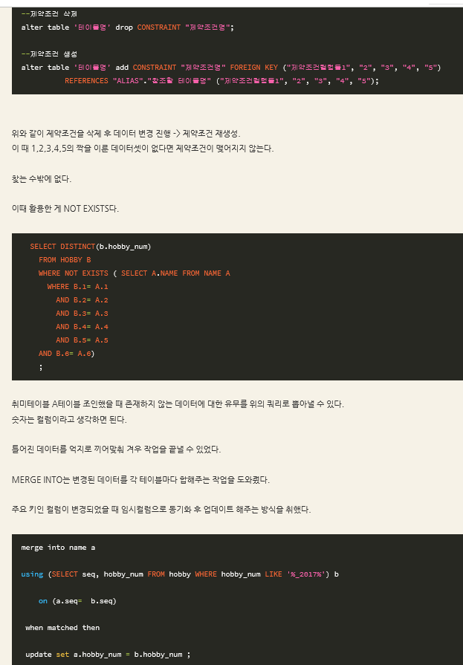
*** [Mybatis] List 파라메터 foreach 사용 MERGE (병합) => https://offbyone.tistory.com/253
=> NOT EXISTS (https://blog.naver.com/yazzya/221454487975)

Slide 27
*** <url-pattern>
=> Exactly (1:1) matching : 반드시 / 로 시작 -> /User/abc
=> Directory matching : 반드시 / 로 시작하고 * 로 끝남 -> /user/* -> user 이하 모두
=> Extension (확장자) matching : / 로 시작하면 안되고 확장자로 끝남 -> <url-pattern>*.do</url-pattern>
=> <url-pattern>/*</url-pattern> : /* 는 모든 요청을 자기가 처리하겠다
=> <url-pattern>/</url-pattern> : / 는 모든 요청은 받지만 처리 못하는 것은 넘기겠다 ( 처리 안되는 부분이 있다면 xml 에 추가적으로 필요한 코드를 작성함 )

Slide 28
Spring & Mybatis MVC2 실행 구조
loginForm.jsp
loginSuccess
interface
MService
home.jsp
Find OK
ViewResolver
Controller
요청명: 메서드 (1:1)
@RequestMapping("/login") public MV login(…) {..}
프로젝트실행: / , home, loginf
MServiceImpl
Dispatcher Servlet
login (id, password)
login (id, password)
성공시
Find OK
** web.xml **
MemberDAO
. DispatcherServlet => servlet-context.xml 1) ViewResolver 2) 어노테이션 적용 패키지설정 3) JsonView 4) multipartResolver (FileUpLoad 설정) 5) 데이터베이스 연결 6) SqlSessionTemplate 7) SqlSessionFactory -> dataSource, -> MyBatis 설정 파일 위치, -> SQL mapper 파일위치지정 8) Exception 설정 9) Transaction 설정
. 한글 처리 필터
. ContextLoaderListener => root-context.xml
MembedrVO
Find OK
SqlSession
Find OK
memberMapper.xml ( SQL 구문 처리)
Find OK
DBMS

Slide 29
Spring & Mybatis MVC 연결구조
memberList.jsp
interface
MService
mJoinForm
<form action=..> <input name=..> …. id,password, name,lev, birthd, point, weight, uploadfilef
mjoin.do
Dispatcher Servlet
memController mjoin(…)
MServiceImpl
@RequestMapping ("/mjoin.do")
MemberVO
id,password, name,lev, birthd, point, weight,
uploadfile,
uploadfilef
Find OK
SqlSession
Find OK
memberMapper.xml ( SQL 구문 처리)
MemberVO
id,password, name,lev, birthd, point, weight,
uploadfile,
uploadfilef
Find OK
[ Table : member ]
id,password, name,lev, birthd, point, weight, uploadfile
DBMS

Slide 30
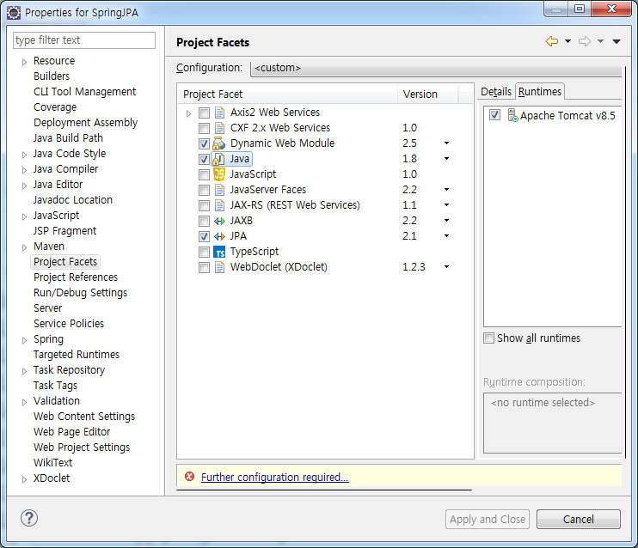
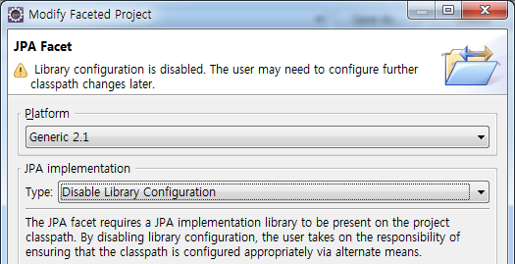
*** JPA _Hibernate
1) Spring 프로젝트 를 JPA 프로젝트로 변환
=> 프로젝트 우클릭 – properties – Project Facets -> java version , Tomcat , JPA ----------> -> Error : 클릭 후 -> JPA implementation Type 항목, 두번째 (Disable Library Con…)로 변경 후 Apply and Close

Slide 31
*** JPA _Hibernate
2) pom.xml 추가 <!-- JPA_하이버네이트 -->
<dependency>
<groupId>org.hibernate</groupId>
<artifactId>hibernate-entitymanager</artifactId>
<version>5.1.0.Final</version>
</dependency>
<!--Spring_ORM -->
<dependency>
<groupId>org.springframework</groupId>
<artifactId>spring-orm</artifactId>
<version>${org.springframework-version}</version>
</dependency>

Slide 32
*** JPA _Hibernate
3) ContextLoaderListener 설정화일 - root-context.xml => 데이터베이스 연결
<!-- 1. 데이터베이스 연결 -->
<bean id="dataSource" class="org.springframework.jdbc.datasource.DriverManagerDataSource">
<property name="driverClassName" value="oracle.jdbc.driver.OracleDriver"/>
<property name="url" value="jdbc:oracle:thin:@127.0.0.1:1521:orcl"/>
<property name="username" value="system"/>
<property name="password" value="oracle"/>
</bean>
=> Spring 과 JPA 연동
<!-- 2. Spring 과 JPA 연동 -->
<!-- 2.1)jpaVendorAdapter -->
<!-- => DB 연동에 사용할 JPA 벤더를 지정 -->
<!-- => Hibernate를 JPA 구현체로 사용하고 있으므로 HibernateJpaVendorAdapter를 등록 -->
<bean id="jpaVendorAdapter"
class="org.springframework.orm.jpa.vendor.HibernateJpaVendorAdapter" />
<!-- => JPA를 이용하여 DAO 를 구현 하려면 EntityManager 객체가 필요하고 -->
<!-- => EntityManager 객체를 생성 하려면 ...ManagerFactoryBean 클래스를 Bean 등록해야하며 -->
<!-- => 이때 앞서 설정한 dataSource 와 jpaVendorAdapter 를 의존성 주입함-->
<bean id="entityManagerFactory"
class="org.springframework.orm.jpa.LocalContainerEntityManagerFactoryBean">
<property name="dataSource" ref="dataSource" />
<property name="jpaVendorAdapter" ref="jpaVendorAdapter" />
</bean>

Slide 33
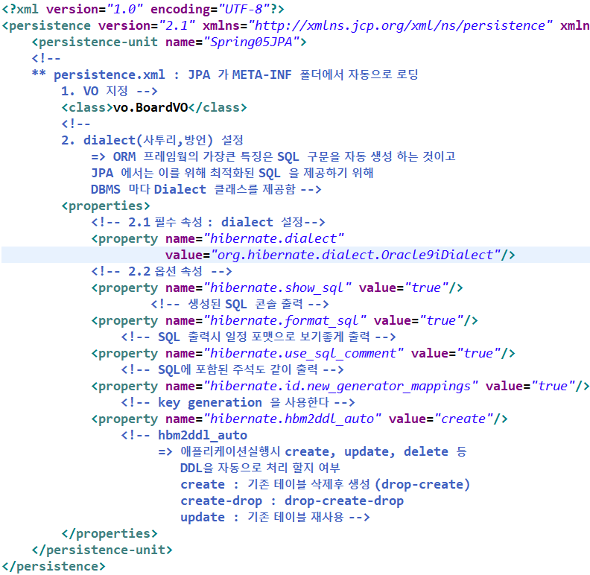
*** JPA _Hibernate
4) JPA 설정화일 작성
=> persistence.xml
=> 영속성 유닛 프로퍼티 설정 DB 커넥션 관련 설정 (생략 가능)
=> Dialect 클래스 설정 - DBMS마다 다른 Dialect 클래스 제공 - SQL 구문 자동 생성
=> JPA 구현체 관련 속성 설정 - 생성된 SQL 콘솔에 출력 - 일정한 포맷으로 출력 - 주석 함께 출력 - 새로운 키 생성 전략 사용 - DDL 구문 자동 처리 설정

Slide 34
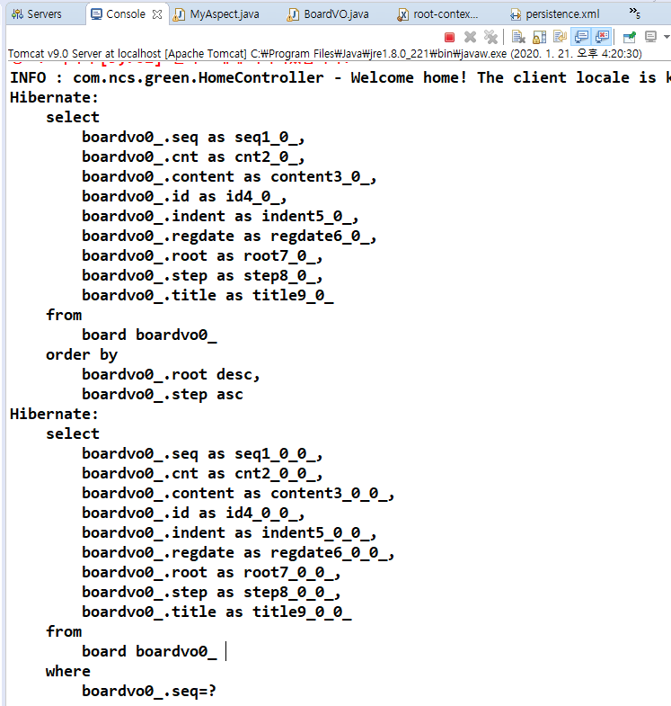
*** JPA _Hibernate
=> 실행시 console 출력 결과

Slide 35
*** JPA _Hibernate
5) Mapping
=> BoardVO 에 @ 매핑
---------------------------------------------------------------------------------
@Entity // 테이블과 매핑되는 개체
@Table(name="board")
// Entity와 관련된 테이블을 name 속성을 사용하여 매핑함.
// => name 생략시에는 클래스의 이름이 매핑됨
public class BoardVO {
@Id // 테이블의 기본 key와 매핑함
@GeneratedValue // id로 설정된 기본키의 값을 자동으로 생성할때 사용
private int seq ;
private String title ;
private String id ;
private String content ;
private String regdate ;
private int cnt ;
private int root ;
private int step ;
private int indent ;
//@Temporal(TemporalType.TIMESTAMP)
// 날짜 타입의 변수에 선언하여 날짜타입을 매핑
// TemporalType.DATE : 날짜 정보만 출력
// TemporalType.TIME : 시간정보만 출력
// TemporalType.TIMESTEMP : 날짜 시간 모두
//private Date regdate = new Date() ;
//@Transient // SQL 문 처리시 테이블에서 제외 시켜줌
//private int age ;

Slide 36
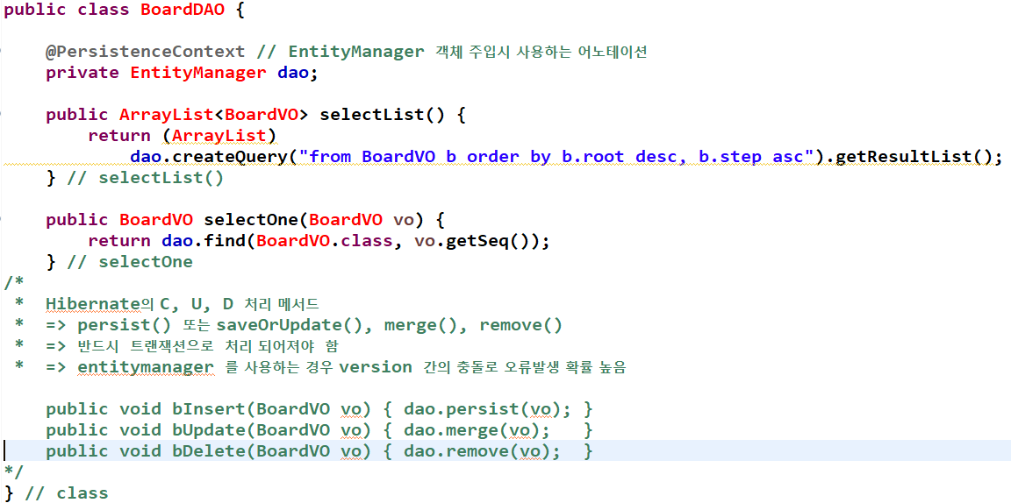
*** JPA _Hibernate
6) DAO 작성
---------------------------------------------------------------------------------
---------------------------------------------------------------------------------
** Hibernate 에서 트랜잭션 처리가 잘 안되므로 C, U, D 는 Test 시 확인 & 주의

Slide 37
*** Spring & JPA MVC 실행 구조 ***
interface
BoardService
getBoardList.jsp
index.jsp
index.jsp
Dispatcher Servlet
BoardList
Controller()
BoardServiceImpl
blist.do
성공시
Find OK
MemberVO
Find OK
web.xml
@RequestMapping("/blc.do") public ModelAndView boardlist(…)
. DispatcherServlet => servlet-context.xml 1) ViewResolver 2) 어노테이션 적용 패키지설정 3) Exception 설정 4) multipartResolver (FileUpLoad 설정)
. ContextLoaderListener => root-context.xml 1) 데이터베이스 연결
2) 스프링 & JPA 연동 설정
- JpaVendorAdapter 클래스 등록
: HibernateJpaVendorAdapter 등록
- EntityManageFactoryBean 클래스 등록
: DataSource와 JpaVendorAdapter 의존성
주입하여 EntityMagager 객체 생성
. 한글 처리 필터
BoardDAOJPA
Find OK
EntityManager
persistence.xml
# 영속성 유닛 프로퍼티 설정
DB 커넥션 관련 설정 (생략 가능)
- JDBC 드라이버 클래스 - 데이터베이스의 아이디 - 데이터베이스의 비밀번호
- JDBC URL 정보 # Dialect 클래스 설정 (DBMS마다 다른 Dialect 클래스 제공)
- SQL 구문 자동 생성 # JPA 구현체 관련 속성 설정
- 생성된 SQL 콘솔에 출력
- 일정한 포맷으로 출력 - 주석 함께 출력 - 새로운 키 생성 전략 사용 - DDL 구문 자동 처리 설정
Find OK
persistence.xml
(JPA 메인 환경설정)
Find OK
DBMS
(ORACLE)

Slide 38
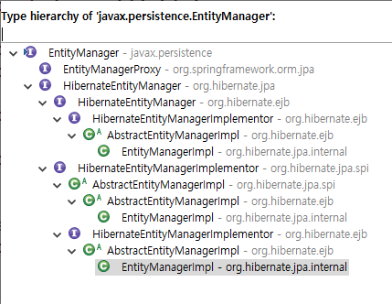
=> root ~ .xml 에 bean 등록한 entityManagerFactory
public class LocalContainerEntityManagerFactoryBean extends AbstractEntityManagerFactoryBean implements ResourceLoaderAware, LoadTimeWeaverAware {

